Slide 1

Поляризация света и её особенности в фотонных кристаллах
Перетокин А.В.
Аспирант 3 года
научный руководитель: к.ф.-м.н., с.н.с. отд. 110 ИФМ РАН
М.В. Степихова
ИФМ РАН
Семинар студентов и аспирантов ИФМ РАН 11.12.2025

Slide 2
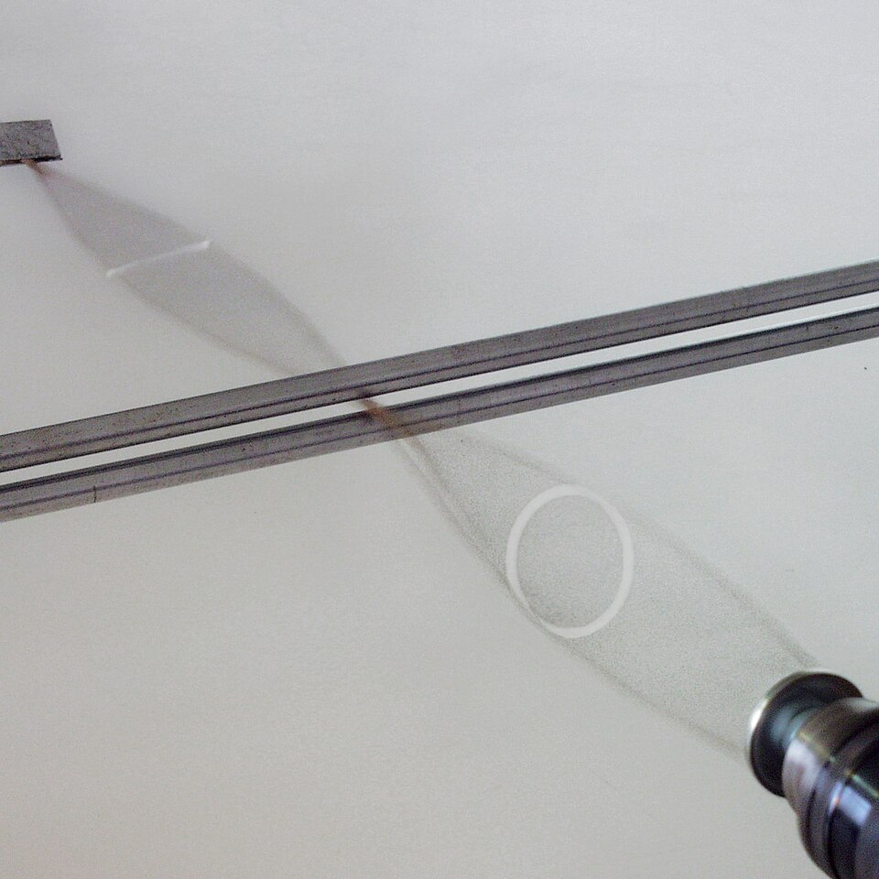
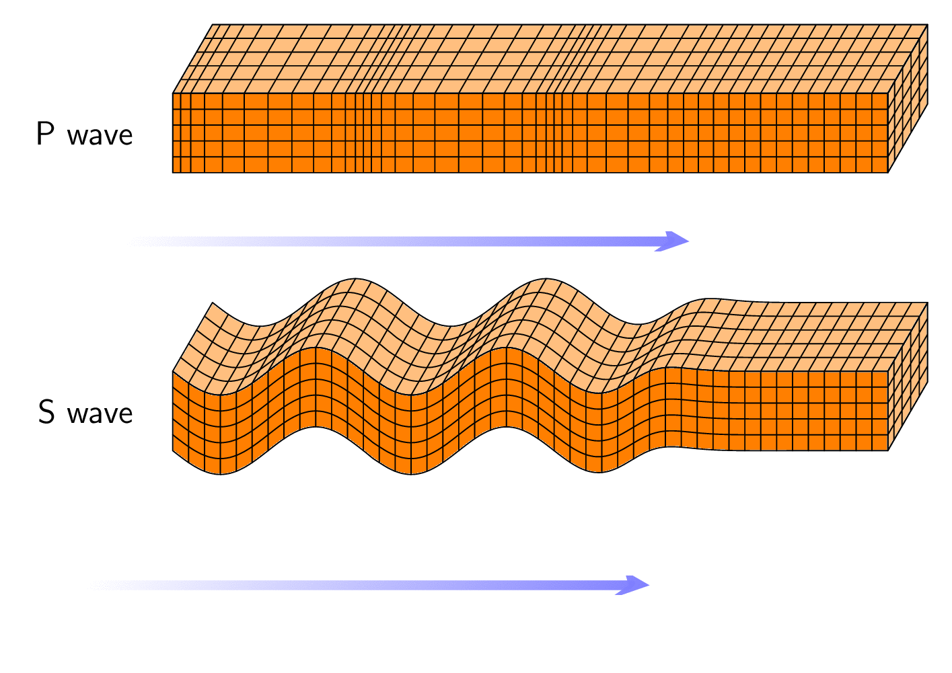
Введение. Поляризация волн.
Поляризация волн — характеристика поперечных волн, описывающая поведение вектора колеблющейся величины в плоскости, перпендикулярной направлению распространения волны.
Продольные и поперечные волны
P wave (parallel)
S wave (from senkrecht, German for 'perpendicular')
1
Notes:
Продольные волны — это волны, в которых колебания частиц среды (или изменение физических величин) происходят вдоль направления распространения волны. Примеры: • Звук в воздухе (молекулы сжимаются и разряжаются вдоль луча). • Волны в пружине, когда её сжимают и отпускают с одного конца. Поперечные волны — это волны, в которых колебания происходят перпендикулярно направлению распространения волны. Примеры: • Волны на поверхности воды (частицы движутся вверх-вниз при горизонтальном движении гребня). • Свет (электромагнитная волна), где вектора электрического (E) и магнитного (H) полей колеблются поперёк луча.

Slide 3
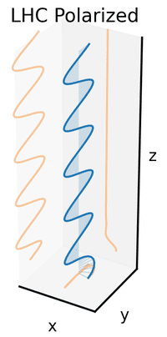
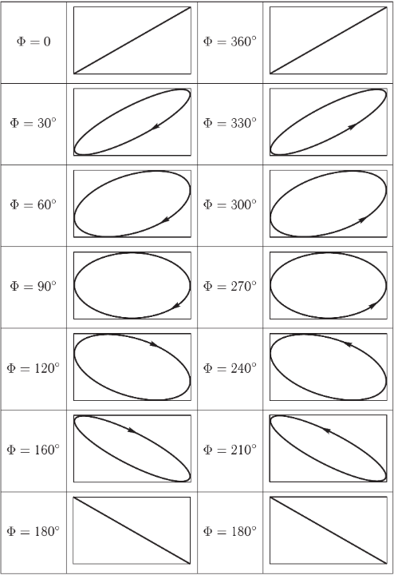
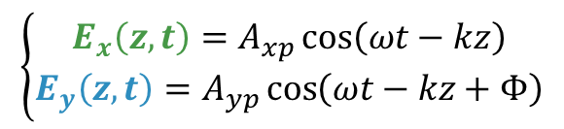
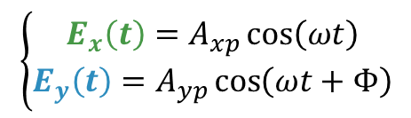
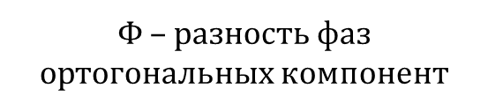
Способы описания и виды поляризации
$$\left\{\begin{matrix}E_{x}\left(z,t\right)=A_{xp}\cos\left(ωt−kz\right) \\ E_{y}\left(z,t\right)=A_{yp}\cos\left(ωt−kz+Φ\right)\end{matrix}\right.$$
$$\left\{\begin{matrix}E_{x}\left(t\right)=A_{xp}\cos\left(ωt\right) \\ E_{y}\left(t\right)=A_{yp}\cos\left(ωt+Φ\right)\end{matrix}\right.$$
$Φ$ – разность фаз ортогональных компонент
годограф
2
Notes:
Годограф — геометрическое место точек, которое описывает конец вектора E(t) при изменении скаляра t (времени), когда начало вектора помещено в фиксированную точку пространства.
В данном случае ортогональные компоненты вектора E в декартовом базисе плоскости Q (z = const) полностью коррелированы и могут быть представлены в следующем виде:

Slide 4
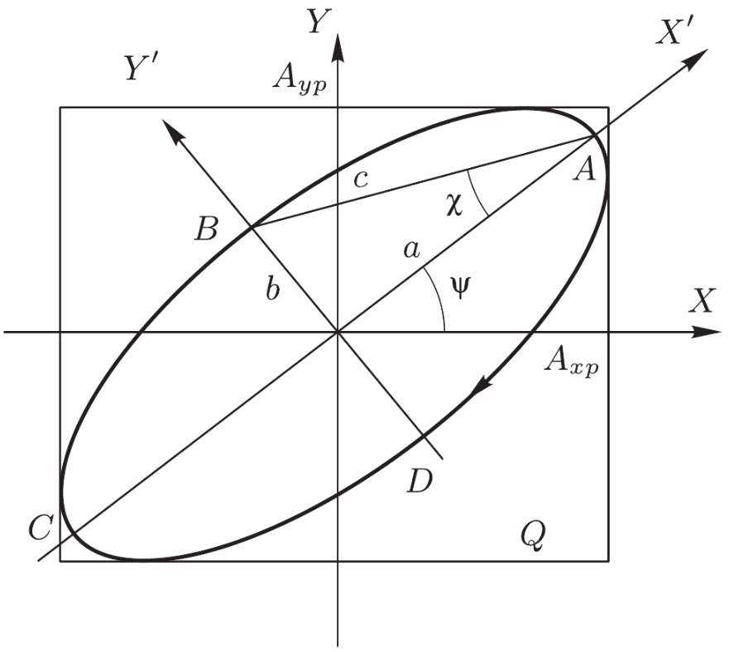

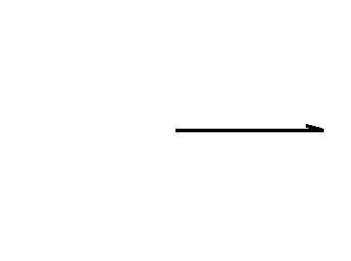
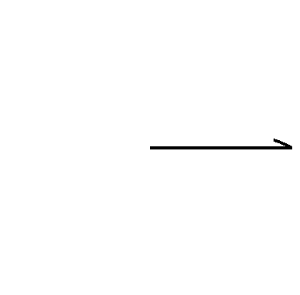
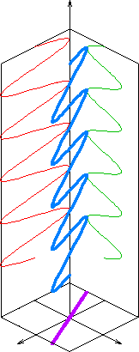
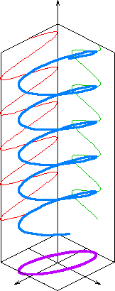
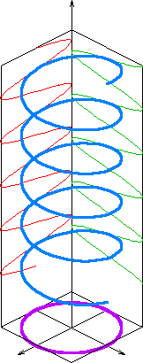
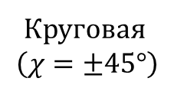
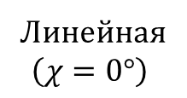
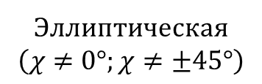
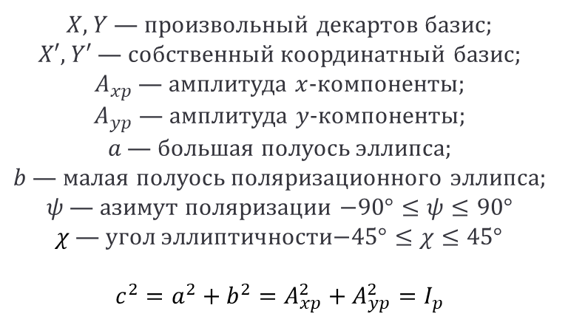
Способы описания и виды поляризации
Линейная
$\left(χ=0°\right)$
Эллиптическая
$$\left(χ≠0°;χ≠±45°\right)$$
Круговая
$$\left(χ=±45°\right)$$
$X$, $Y$ — произвольный декартов базис;
$X′$, $Y′$ — собственный координатный базис;
$A_{xp}$ — амплитуда $x$-компоненты;
$A_{yp}$ — амплитуда $y$-компоненты;
$a$ — большая полуось эллипса;
$b$ — малая полуось поляризационного эллипса;
$ψ$ — азимут поляризации $−90°≤ψ≤90°$
$χ$ — угол эллиптичности$−45°≤χ≤45°$
$$c^{2}=a^{2}+b^{2}=A_{xp}^{2}+A_{yp}^{2}=I_{p}$$
3

Slide 5
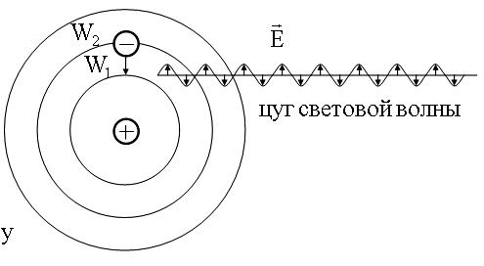
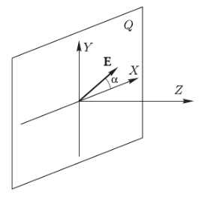
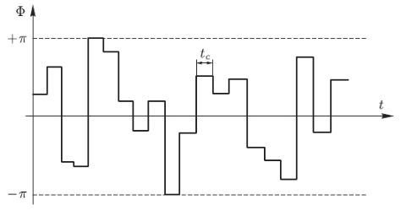
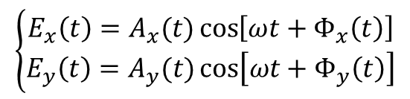
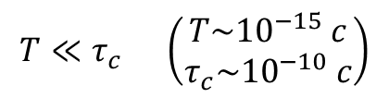



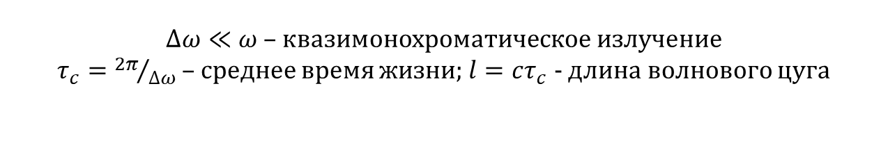
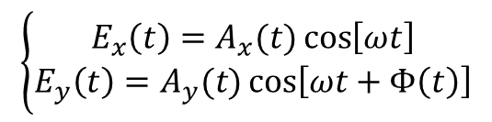
Способы описания и виды поляризации
Частично поляризованное излучение
$Δω≪ω$ – квазимонохроматическое излучение
$τ_{c}={2π}/{∆ω}$ – среднее время жизни; $l=cτ_{c}$ - длина волнового цуга
$$\left\{\begin{matrix}E_{x}\left(t\right)=A_{x}(t)\cos\left[ωt+Φ_{x}\left(t\right)\right] \\ E_{y}\left(t\right)=A_{y}(t)\cos\left[ωt+Φ_{y}\left(t\right)\right]\end{matrix}\right.$$
$$\left\{\begin{matrix}E_{x}\left(t\right)=A_{x}(t)\cos\left[ωt\right] \\ E_{y}\left(t\right)=A_{y}(t)\cos\left[ωt+Φ\left(t\right)\right]\end{matrix}\right.$$
Среднее по времени
$$\left\langle A_{x,y}\left(t\right)\right\rangle$$
$$Φ\left(t\right)=Φ_{y}\left(t\right)−Φ_{x}\left(t\right)$$
$$T≪τ_{c} \left(\begin{matrix}T\sim {10}^{−15} c \\ τ_{c}\sim {10}^{−10} c\end{matrix}\right)$$
$$τ_{c}$$
Декартов поляризационный базис
Модельная гистограмма временной зависимости разности фаз
4
Notes:
В реальности среднее квадратичное отклонение $A_{x,y}\left(t\right)$ значительно меньше её мат. Ожидания (среднее значение случайной величины, взвешенное по вероятностям возможных значений), что для эргодических стационарных случайных процессов совпадают со средними по времени $\left\langle A_{x,y}\left(t\right)\right\rangle$.
Для $Φ\left(t\right)$ наоборот, среднеквадратичное отклонение может быть больше матожидания.
Эргодический стационарный процесс — это математическая модель для случайных сигналов, которые ведут себя "одинаково" в любой момент времени (стационарность), и для изучения которых достаточно длительного наблюдения за одним экземпляром системы (эргодичность).
Матожидание - это среднее значение, которое мы ожидаем получить в долгосрочной перспективе, если будем повторять эксперимент бесконечно много раз.
СКО - то мера разброса, рассеяния или неопределённости значений случайной величины вокруг её математического ожидания.

Slide 6
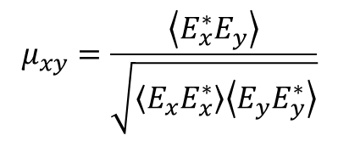


Способы описания и виды поляризации
Частично поляризованное излучение
$Δω≪ω$ – квазимонохроматическое излучение
$τ_{c}={2π}/{∆ω}$ – среднее время жизни; $l=cτ_{c}$ - длина волнового цуга
$$\left\{\begin{matrix}E_{x}\left(t\right)=A_{x}(t)\cos\left[ωt+Φ_{x}\left(t\right)\right] \\ E_{y}\left(t\right)=A_{y}(t)\cos\left[ωt+Φ_{y}\left(t\right)\right]\end{matrix}\right.$$
$$\left\{\begin{matrix}E_{x}\left(t\right)=A_{x}(t)\cos\left[ωt\right] \\ E_{y}\left(t\right)=A_{y}(t)\cos\left[ωt+Φ\left(t\right)\right]\end{matrix}\right.$$
Среднее по времени
$$\left\langle A_{x,y}\left(t\right)\right\rangle$$
$$Φ\left(t\right)=Φ_{y}\left(t\right)−Φ_{x}\left(t\right)$$
$$T≪τ_{c} \left(\begin{matrix}T\sim {10}^{−15} c \\ τ_{c}\sim {10}^{−10} c\end{matrix}\right)$$
$$τ_{c}$$
Степень когерентности
$$μ_{xy}=\frac{\left\langle E_{x}^{∗}E_{y}\right\rangle }{\sqrt{\left\langle E_{x}E_{x}^{∗}\right\rangle \left\langle E_{y}E_{y}^{∗}\right\rangle }}$$
Декартов поляризационный базис
${\left|μ_{xy}\right|}^{2}={\left\langle \cos{Φ\left(t\right)}\right\rangle }^{2}$+${\left\langle \sin{Φ\left(t\right)}\right\rangle }^{2}$
Модельная гистограмма временной зависимости разности фаз
4

Slide 7
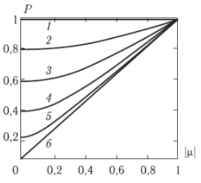
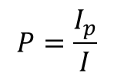
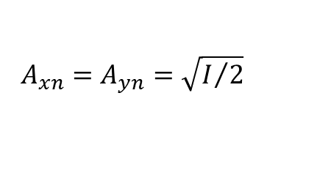
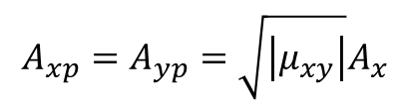





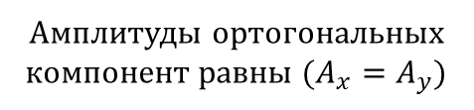


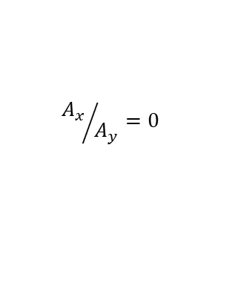



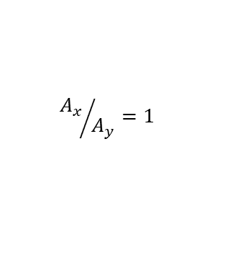


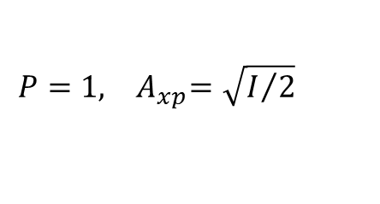
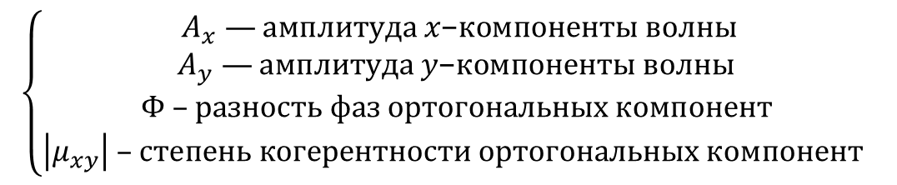
Способы описания и виды поляризации
$${A_{x}}/{A_{y}}=0$$
Частично поляризованное излучение
${\left|μ_{xy}\right|}^{2}={\left\langle \cos{Φ\left(t\right)}\right\rangle }^{2}$+${\left\langle \sin{Φ\left(t\right)}\right\rangle }^{2}$
Суперпозиция поляризованной и неполяризованной компонент
$$0≤\left|μ_{xy}\right|≤1$$
$$A_{xp},A_{yp} и A_{xn}=A_{yn}$$
Условия поляризации излучения:
$$I_{p} и I_{n}$$
$$P=\frac{I_{p}}{I}$$
$${A_{x}}/{A_{y}}=1$$
$$A_{x}≠A_{y}, \left|μ_{xy}\right|≠0$$
– степень поляризации излучения
Процесс излучения совершенно изотропен
В излучении равна нулю 1 ортогональная компонента
Амплитуды ортогональных компонент равны $(A_{x}=A_{y})$
$$\left|μ_{xy}\right|=0$$
$$A_{x}≠A_{y}$$
$$P=0,{ A}_{xp}=A_{yp}=0$$
$$P=1,{ A}_{xp}=\sqrt{I/2}$$
$$P=\left|μ_{xy}\right|$$
$$P=\left|\frac{I_{x}−I_{y}}{I_{x}+I_{y}}\right|$$
$$A_{xn}=A_{yn}=\sqrt{I/2}$$
$$A_{xn}=A_{yn}=A_{yp}=0$$
$$A_{xp}=A_{yp}=\sqrt{\left|μ_{xy}\right|}A_{x}$$
$$\left\{\begin{matrix}A_{x}\text{ — амплитуда }x\text{−компоненты} \text{волны} \\ A_{y}\text{ — амплитуда }y\text{−}\text{компоненты волны } \\ \begin{matrix}Φ\text{ – }\text{разность фаз ортогональных компонент } \\ \left|μ_{xy}\right|\text{ – }\text{степень когерентности ортогональных компонент } \end{matrix}\end{matrix}\right.$$
Естественная система задания состояния поляризации
$$\left|μ_{xy}\right|\text{ – }\text{зависит от выбора базиса !!!}$$
5
Notes:
Последнее наблюдается при отражении или преломлении неполяризованного света на границе двух сред

Slide 8
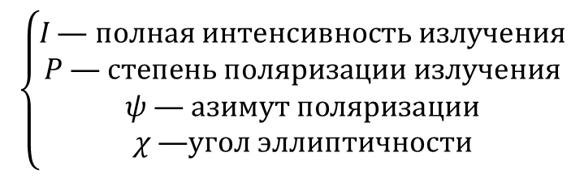
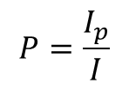
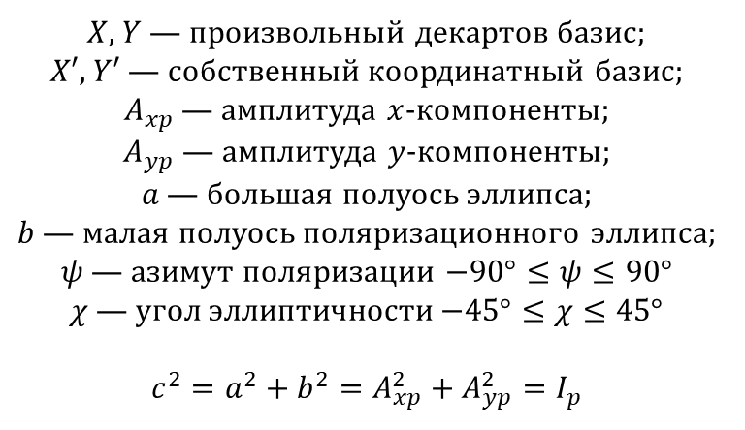
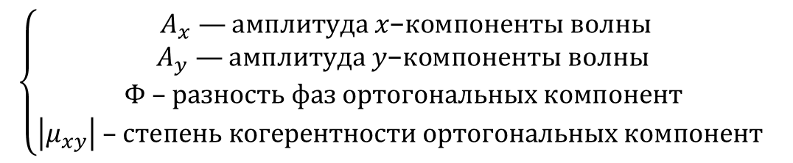
Способы описания и виды поляризации
$$\left\{\begin{matrix}A_{x}\text{ — амплитуда }x\text{−компоненты} \text{волны} \\ A_{y}\text{ — амплитуда }y\text{−}\text{компоненты волны } \\ \begin{matrix}Φ\text{ – }\text{разность фаз ортогональных компонент } \\ \left|μ_{xy}\right|\text{ – }\text{степень когерентности ортогональных компонент } \end{matrix}\end{matrix}\right.$$
$$P=\frac{I_{p}}{I}$$
– степень поляризации излучения
$X$, $Y$ — произвольный декартов базис;
$X′$, $Y′$ — собственный координатный базис;
$A_{xp}$ — амплитуда $x$-компоненты;
$A_{yp}$ — амплитуда $y$-компоненты;
$a$ — большая полуось эллипса;
$b$ — малая полуось поляризационного эллипса;
$ψ$ — азимут поляризации $−90°≤ψ≤90°$
$χ$ — угол эллиптичности$−45°≤χ≤45°$
$$c^{2}=a^{2}+b^{2}=A_{xp}^{2}+A_{yp}^{2}=I_{p}$$
Базовая система обозначения состояния поляризации
$$\left\{\begin{matrix}I\text{ —} полная интенсивность излучения \\ P\text{ —} \text{степень поляризации излучения} \\ \begin{matrix}ψ \text{—} \text{азимут поляризации} \\ χ \text{—угол эллиптичности}\end{matrix}\end{matrix}\right.$$
6

Slide 9
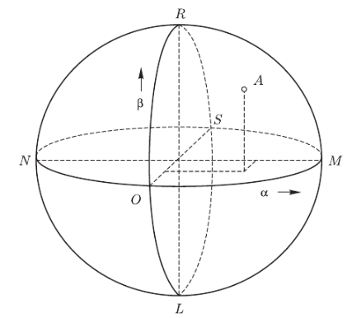



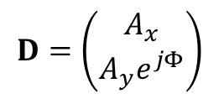
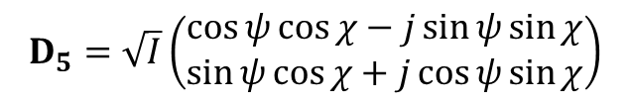
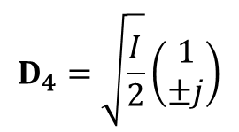

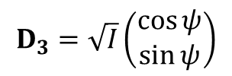
Способы описания и виды поляризации
Естественная система $\left(A_{x},A_{y},Φ,\left|μ_{xy}\right|\right)$
Базовая система $\left(I,P,ψ,χ\right)$
Вектор Джонса
Сфера Пуанкаре
$$D=\left(\begin{matrix}A_{x} \\ A_{y}e^{jΦ}\end{matrix}\right)$$
$$D_{1}=\sqrt{I}\left(\begin{matrix}1 \\ 0\end{matrix}\right)$$
$$D_{2}=\sqrt{I}\left(\begin{matrix}0 \\ 1\end{matrix}\right)$$
$$D_{3}=\sqrt{I}\left(\begin{matrix}\cos{ψ} \\ \sin{ψ}\end{matrix}\right)$$
$$D_{4}=\sqrt{\frac{I}{2}}\left(\begin{matrix}1 \\ ±j\end{matrix}\right)$$
$$D_{5}=\sqrt{I}\left(\begin{matrix}\cos{ψ}\cos{χ}−j\sin{ψ}\sin{χ} \\ \sin{ψ}\cos{χ}+j\cos{ψ}\sin{χ}\end{matrix}\right)$$
7

Slide 10
Способы описания и виды поляризации
Естественная система $\left(A_{x},A_{y},Φ,\left|μ_{xy}\right|\right)$
Базовая система $\left(I,P,ψ,χ\right)$
Вектор Джонса
Сфера Пуанкаре
$$D=\left(\begin{matrix}A_{x} \\ A_{y}e^{jΦ}\end{matrix}\right)$$
$$D_{1}=\sqrt{I}\left(\begin{matrix}1 \\ 0\end{matrix}\right)$$
$$D_{2}=\sqrt{I}\left(\begin{matrix}0 \\ 1\end{matrix}\right)$$
$$D_{3}=\sqrt{I}\left(\begin{matrix}\cos{ψ} \\ \sin{ψ}\end{matrix}\right)$$
$$D_{4}=\sqrt{\frac{I}{2}}\left(\begin{matrix}1 \\ ±j\end{matrix}\right)$$
$$D_{5}=\sqrt{I}\left(\begin{matrix}\cos{ψ}\cos{χ}−j\sin{ψ}\sin{χ} \\ \sin{ψ}\cos{χ}+j\cos{ψ}\sin{χ}\end{matrix}\right)$$
7

Slide 11
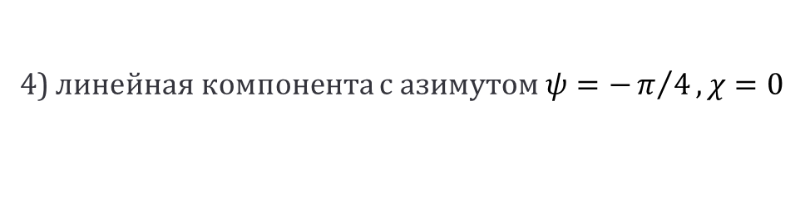

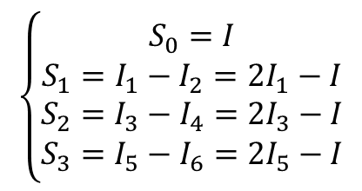
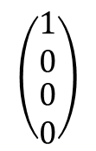

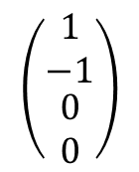
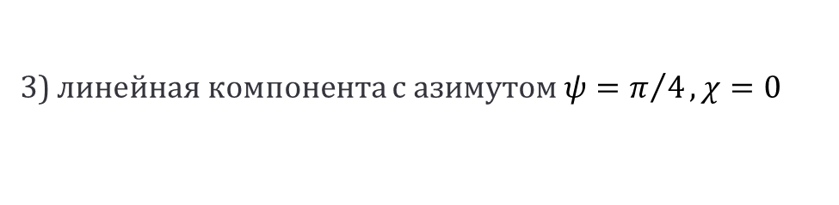


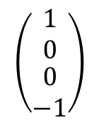













Способы описания и виды поляризации
Естественная система $\left(A_{x},A_{y},Φ,\left|μ_{xy}\right|\right)$
Базовая система $\left(I,P,ψ,χ\right)$
Вектор Джонса
Сфера Пуанкаре
Параметры Стокса
$$I_{1}+I_{2}=I_{3}+I_{4}=I_{5}+I_{6}=I$$
1) линейная горизонтальная компонента $ψ=0,χ=0$
$$I_{1}$$
$$\left\{\begin{matrix}S_{0}=I \\ S_{1}=I_{1}−I_{2}=2I_{1}−I \\ \begin{matrix}S_{2}=I_{3}−I_{4}=2I_{3}−I \\ S_{3}=I_{5}−I_{6}=2I_{5}−I\end{matrix}\end{matrix}\right.$$
$$S=\left(\begin{matrix}S_{0} \\ S_{1} \\ \begin{matrix}S_{2} \\ S_{3}\end{matrix}\end{matrix}\right)$$
2) линейная вертикальная компонента $ψ=π/2,χ=0$
$$I_{2}$$
3) линейная компонента с азимутом $ψ=π/4,χ=0$
$$I_{3}$$
$$\left(\begin{matrix}1 \\ 1 \\ \begin{matrix}0 \\ 0\end{matrix}\end{matrix}\right)$$
$$\left(\begin{matrix}1 \\ −1 \\ \begin{matrix}0 \\ 0\end{matrix}\end{matrix}\right)$$
$$\left(\begin{matrix}1 \\ 0 \\ \begin{matrix}1 \\ 0\end{matrix}\end{matrix}\right)$$
$$\left(\begin{matrix}1 \\ 0 \\ \begin{matrix}−1 \\ 0\end{matrix}\end{matrix}\right)$$
4) линейная компонента с азимутом $ψ=−π/4,χ=0$
$$I_{4}$$
5) правоциркулярная компонента $χ=π/4$
$$I_{5}$$
$$\left(\begin{matrix}1 \\ 0 \\ \begin{matrix}0 \\ 1\end{matrix}\end{matrix}\right)$$
$$\left(\begin{matrix}1 \\ 0 \\ \begin{matrix}0 \\ −1\end{matrix}\end{matrix}\right)$$
$$\left(\begin{matrix}1 \\ 0 \\ \begin{matrix}0 \\ 0\end{matrix}\end{matrix}\right)$$
6) левоциркулярная компонента $χ=−π/4$
$$I_{6}$$
8

Slide 12






Способы описания и виды поляризации
Естественная система $\left(A_{x},A_{y},Φ,\left|μ_{xy}\right|\right)$
Базовая система $\left(I,P,ψ,χ\right)$
Вектор Джонса
Сфера Пуанкаре
$$S=\left(\begin{matrix}S_{0} \\ S_{1} \\ \begin{matrix}S_{2} \\ S_{3}\end{matrix}\end{matrix}\right)$$
Параметры Стокса
$$Purity(DOP)=\frac{S_{1}^{2}+S_{2}^{2}+S_{3}^{2}}{S_{0}^{2}}$$
sp-базис
p-like (parallel)
s-like (from senkrecht, German for 'perpendicular')
9

Slide 13












Способы получения света заданной поляризации
Поляризация света при отражении и преломлении на границе раздела двух диэлектриков
Угол Брюстера
s-polarization
p-polarization
Формулы Френеля
Стопа Столетова
$$r_{s}=\frac{n_{1}\cos{θ_{i}}−n_{2}\cos{θ_{t}}}{n_{1}\cos{θ_{i}}+n_{2}\cos{θ_{t}}}$$
$$r_{p}=\frac{n_{2}\cos{θ_{i}}−n_{1}\cos{θ_{t}}}{n_{2}\cos{θ_{i}}+n_{1}\cos{θ_{t}}}$$
$$t_{s}=\frac{2n_{1}\cos{θ_{i}}}{n_{1}\cos{θ_{i}}+n_{2}\cos{θ_{t}}}$$
$$t_{p}=\frac{2n_{1}\cos{θ_{i}}}{n_{2}\cos{θ_{i}}+n_{1}\cos{θ_{t}}}$$
$$T=\frac{n_{2}\cos{θ_{t}}}{n_{1}\cos{θ_{i}}}{\left|t\right|}^{2}$$
$$R={\left|r\right|}^{2}$$
10
Notes:
Разница в преломлении волн с разной поляризацией исходит из условия Непрерывности тангенциальной (касательной) компоненты вектора E и вектора H.
В случае s поляризации Вектор E изначально параллелен границе (тангенциален). Его вся величина является тангенциальной компонентой. Вектор H при этом лежит в плоскости падения и имеет как тангенциальную, так и нормальную компоненты. Важна его тангенциальная часть.
В случае p поляризации Вектор H изначально параллелен границе (тангенциален). Его вся величина является тангенциальной компонентой. Вектор E при этом лежит в плоскости падения и имеет как тангенциальную, так и нормальную компоненты. Важна его тангенциальная часть.

Slide 14

Способы получения света заданной поляризации
Поляризация света при отражении и преломлении на границе раздела двух диэлектриков
Угол Брюстера
s + p
s
p
s-polarization
p-polarization
Формулы Френеля
Стопа Столетова
$$r_{s}=\frac{n_{1}\cos{θ_{i}}−n_{2}\cos{θ_{t}}}{n_{1}\cos{θ_{i}}+n_{2}\cos{θ_{t}}}$$
$$r_{p}=\frac{n_{2}\cos{θ_{i}}−n_{1}\cos{θ_{t}}}{n_{2}\cos{θ_{i}}+n_{1}\cos{θ_{t}}}$$
$$t_{s}=\frac{2n_{1}\cos{θ_{i}}}{n_{1}\cos{θ_{i}}+n_{2}\cos{θ_{t}}}$$
$$t_{p}=\frac{2n_{1}\cos{θ_{i}}}{n_{2}\cos{θ_{i}}+n_{1}\cos{θ_{t}}}$$
$$T=\frac{n_{2}\cos{θ_{t}}}{n_{1}\cos{θ_{i}}}{\left|t\right|}^{2}$$
$$R={\left|r\right|}^{2}$$
10
Notes:
Разница в преломлении волн с разной поляризацией исходит из условия Непрерывности тангенциальной (касательной) компоненты вектора E и вектора H.
В случае s поляризации Вектор E изначально параллелен границе (тангенциален). Его вся величина является тангенциальной компонентой. Вектор H при этом лежит в плоскости падения и имеет как тангенциальную, так и нормальную компоненты. Важна его тангенциальная часть.
В случае p поляризации Вектор H изначально параллелен границе (тангенциален). Его вся величина является тангенциальной компонентой. Вектор E при этом лежит в плоскости падения и имеет как тангенциальную, так и нормальную компоненты. Важна его тангенциальная часть.

Slide 15








Способы получения света заданной поляризации
Поляризация света при прохождении через анизотропные оптические среды
Двойное лучепреломление
Призма Глана
$$n_{o}=1.658$$
$$n_{e}=1.486$$
Призма Николя
Одноосный
кристалл
Двуосный
кристалл
Анизотропия кристаллов
Обыкновенный (ordinary) луч (o)
Необыкновенный (extraordinary) луч (e)
11
Notes:
Анизотропность. Способность кристаллов проявлять различные свойства в разных направлениях называется анизотропией. Поскольку различные направления в кристаллической структуре вещества, построенного по закону трехмерной периодичности, могут характеризоваться неодинаковыми расстояниями между узлами, следовательно, и разными по силе химическими связями, то и свойства по таким направлениям могут отличаться, а сами кристаллы будут анизотропны относительно этих свойств.
Призма состоит из двух кристаллов кальцита, разделенных воздушным промежутком. Главные показатели преломления кальцита n0 = 1, 658 ne = 1, 486. Оптическая ось кристалла перпендикулярна плоскости рисунка. Исходный пучок света падает нормально на входную грань призмы. Так как этот пучок перпендикулярен оптической оси кристалла, двойного лучепреломления не происходит. Световой пучок в кристалле не раздваивается и сохраняет направление исходного пучка, однако световая волна распадается на обыкновенную и необыкновенную волны, причем разность показателей преломления для этихволн достигает максимальной возможной величины ∆n = n0 − ne. При этом угол αподбирается таким образом, чтобы свет падал на границу раздела кристалл-воздух под углом, близким к предельному углу полного внутреннего отражения. Так как на этой границе скачок показателя преломления больше для обыкновенной волны, Необыкновенная волна, не испытывая полного внутреннего отражения, проходит через воздушный промежуток во второй кристалл и образует на выходе линейно поляризованный пучок света. В таком варианте призма работает как поляризатор света. Разумеется, призма Глана может работать и как анализатор. Коэффициент пропускания призмой линейно поляризованного света зависит от взаимной ориентации вектора поляризации волны и оптической оси кристаллов.

Slide 16









Способы получения света заданной поляризации
Дихроизм
Фазовые пластинки
Дихроизм турмалина
Линейная фазовая
пластинка
Ромб Френеля
$$δ_{s}=2\tan^{−1}\left(\frac{\sqrt{n^{2}{\sin{θ_{i}}}^{2}−1}}{n\cos{θ_{i}}}\right)$$
$$δ_{p}=2\tan^{−1}\left(\frac{n\sqrt{n^{2}{\sin{θ_{i}}}^{2}−1}}{\cos{θ_{i}}}\right)$$
Полимерная поляроидная плёнка
12
Notes:
Дихроизм - явление, состоящее в различном поглощении веществом света в зависимости от его поляризации^{[1]}. Различают следующие виды дихроизма
Под действием электрического поля световой волны заряды внутри молекулы заметно смещаются вдоль вытянутой молекулы. Если же поляризация света перпендикулярна молекулам полимера, то заряды мало смещаются внутри каждой молекулы. Когда свет сильно смещает заряды, в молекуле возникает большой наведенный светом осциллирующий на частоте света электрический дипольный момент. Этот дипольный момент излучает, его излучение интерферирует с проходящим мимо светом. В результате интерференции уменьшается амплитуда прошедшего света. Это и есть поглощение света. Следовательно, поляризация света, направленная вдоль вытянутых молекул полимера, сильно поглощается. Ортогональная к ней поляризация света поглощается слабо.

Slide 17







Способы получения света заданной поляризации
Фазовращатели
Компенсатор Бабине-Солейля
Фарадеевский вращатель
Вращатели на жидких кристаллах
$$β=νBd$$
13
Notes:
Свет, перпендикулярно падающий на пластину, разделяется на две компоненты, линейно поляризованные параллельно и перпендикулярно оптической оси.
Эти устройства работают на эффекте Фарадея, который можно количественно оценить с помощью уравнения β = VBd. Угол поворота β измеряется в радианах и определяется как произведение постоянной Верде кристалла V, плотности магнитного потока в теслах B вдоль направления распространения и длины кристалла в метрах d. Высокие значения постоянной Верде в инфракрасном диапазоне демонстрируют, например, различные гранаты, такие как тербий-галлиевый гранат (Tb₃Ga₅O₁₂) и иттрий-железный гранат (Y₃Fe₅O₁₂). Представьте среду, в которой электроны связаны с атомами. Внешнее магнитное поле B, приложенное вдоль направления луча, заставляет колеблющиеся под действием световой волны электроны прецессировать (как волчок в поле тяжести) с ларморовской частотой. Эта прецессия делает среду оптически активной — правые и левые циркулярно поляризованные компоненты линейно поляризованного света начинают распространяться с разными скоростями (n_R ≠ n_L), то есть среда становится циркулярно двулучепреломляющей.
Что происходит со светом?
Входящий линейно поляризованный свет можно представить как сумму правой (RCP) и левой (LCP) циркуляро поляризованных волн равной амплитуды.
В магнитном поле эти две волны распространяются с разными фазовыми скоростями (разные показатели преломления).
Пройдя через среду, они накапливают разность фаз.
При сложении на выходе они снова дают линейно поляризованную волну, но её плоскость поляризации оказывается повёрнута относительно исходной.

Slide 18






Способы получения света заданной поляризации
Поляризатор
Фазовая пластинка
Фазовращатель
$A_{xp}$ — амплитуда $x$-компоненты;
$A_{yp}$ — амплитуда $y$-компоненты;
$χ$ — угол эллиптичности
$ψ$ — азимут поляризации
14

Slide 19




Измерение параметров Стокса
$$\left\{\begin{matrix}S_{0}=I \\ S_{1}=I_{0°}−I_{90°} \\ \begin{matrix}S_{2}=I_{45°}−I_{−45°} \\ S_{3}=I_{RCP}−I_{LCP}\end{matrix}\end{matrix}\right.$$
$$I$$
$$Purity(DOP)=\frac{S_{1}^{2}+S_{2}^{2}+S_{3}^{2}}{S_{0}^{2}}$$
15

Slide 20




Измерение параметров Стокса
$$\left\{\begin{matrix}S_{0}=I \\ S_{1}=I_{0°}−I_{90°} \\ \begin{matrix}S_{2}=I_{45°}−I_{−45°} \\ S_{3}=I_{RCP}−I_{LCP}\end{matrix}\end{matrix}\right.$$
$$0°$$
$$I_{0°}$$
$$Purity(DOP)=\frac{S_{1}^{2}+S_{2}^{2}+S_{3}^{2}}{S_{0}^{2}}$$
15

Slide 21



Измерение параметров Стокса
$$\left\{\begin{matrix}S_{0}=I \\ S_{1}=I_{0°}−I_{90°} \\ \begin{matrix}S_{2}=I_{45°}−I_{−45°} \\ S_{3}=I_{RCP}−I_{LCP}\end{matrix}\end{matrix}\right.$$
$$90°$$
$$I_{90°}$$
$$Purity(DOP)=\frac{S_{1}^{2}+S_{2}^{2}+S_{3}^{2}}{S_{0}^{2}}$$
15

Slide 22



Измерение параметров Стокса
$$\left\{\begin{matrix}S_{0}=I \\ S_{1}=I_{0°}−I_{90°} \\ \begin{matrix}S_{2}=I_{45°}−I_{−45°} \\ S_{3}=I_{RCP}−I_{LCP}\end{matrix}\end{matrix}\right.$$
$$+45°$$
$$I_{+45°}$$
$$Purity(DOP)=\frac{S_{1}^{2}+S_{2}^{2}+S_{3}^{2}}{S_{0}^{2}}$$
15

Slide 23



Измерение параметров Стокса
$$\left\{\begin{matrix}S_{0}=I \\ S_{1}=I_{0°}−I_{90°} \\ \begin{matrix}S_{2}=I_{45°}−I_{−45°} \\ S_{3}=I_{RCP}−I_{LCP}\end{matrix}\end{matrix}\right.$$
$$−45°$$
$$I_{−45°}$$
$$Purity(DOP)=\frac{S_{1}^{2}+S_{2}^{2}+S_{3}^{2}}{S_{0}^{2}}$$
15

Slide 24



Измерение параметров Стокса
$$\left\{\begin{matrix}S_{0}=I \\ S_{1}=I_{0°}−I_{90°} \\ \begin{matrix}S_{2}=I_{45°}−I_{−45°} \\ S_{3}=I_{RCP}−I_{LCP}\end{matrix}\end{matrix}\right.$$
$$0°$$
$$+45°$$
$$I_{RCP}$$
$$Purity(DOP)=\frac{S_{1}^{2}+S_{2}^{2}+S_{3}^{2}}{S_{0}^{2}}$$
15

Slide 25



Измерение параметров Стокса
$$\left\{\begin{matrix}S_{0}=I \\ S_{1}=I_{0°}−I_{90°} \\ \begin{matrix}S_{2}=I_{45°}−I_{−45°} \\ S_{3}=I_{RCP}−I_{LCP}\end{matrix}\end{matrix}\right.$$
$$0°$$
$$−45°$$
$$I_{LCP}$$
$$Purity(DOP)=\frac{S_{1}^{2}+S_{2}^{2}+S_{3}^{2}}{S_{0}^{2}}$$
15

Slide 26







Измерение параметров Стокса
$$\left\{\begin{matrix}S_{0}=I \\ S_{1}=I_{0°}−I_{90°} \\ \begin{matrix}S_{2}=I_{45°}−I_{−45°} \\ S_{3}=I_{RCP}−I_{LCP}\end{matrix}\end{matrix}\right.$$
$$S_{1}$$
$$S_{2}$$
$$Purity(DOP)=\frac{S_{1}^{2}+S_{2}^{2}+S_{3}^{2}}{S_{0}^{2}}$$
$$\left\{\begin{matrix}S_{0}=I \\ I=I_{0°}+I_{90°} \\ \begin{matrix}I=I_{45°}+I_{−45°} \\ I=I_{RCP}+I_{LCP}\end{matrix}\end{matrix}\right.$$
$$S_{2}$$
$$S_{0}=\frac{I_{0°}+I_{90°}+I_{45°}+I_{−45°}+I_{RCP}+I_{LCP}}{3}$$
16

Slide 27
Измерение параметров Стокса
$$\left\{\begin{matrix}S_{0}=I \\ S_{1}=I_{0°}−I_{90°} \\ \begin{matrix}S_{2}=I_{45°}−I_{−45°} \\ S_{3}=I_{RCP}−I_{LCP}\end{matrix}\end{matrix}\right.$$
$$S_{1}$$
$$S_{2}$$
$$Purity(DOP)=\frac{S_{1}^{2}+S_{2}^{2}+S_{3}^{2}}{S_{0}^{2}}$$
$$\left\{\begin{matrix}S_{0}=I \\ I=I_{0°}+I_{90°} \\ \begin{matrix}I=I_{45°}+I_{−45°} \\ I=I_{RCP}+I_{LCP}\end{matrix}\end{matrix}\right.$$
$$S_{2}$$
$$S_{0}=\frac{I_{0°}+I_{90°}+I_{45°}+I_{−45°}+I_{RCP}+I_{LCP}}{3}$$
16

Slide 28



Поляризация света в ФК и метаповерхностях
Si on SiO₂
17
I. Toftul, D. Hariharan, P. Tonkaev et al. Nanophotonics, vol. 14, no. 23, 2025, pp. 4145-4151.

Slide 29




Поляризация света в ФК и метаповерхностях
18
J. Li, J. Ding, Q. Dong et al. Optics Express, vol. 33, no. 16, 2025, pp. 33067-4176.

Slide 30
Спасибо за внимание!
29

